Slide 1
弧长和扇形面积的计算
WWW.PPT818.COM

Slide 2
1．一条弧和经过这条弧的端点的两条半径所组成的图形叫做________．
2．在半径为r的圆中，设n°的圆心角所对弧的长为l，圆心角为n°的扇形面积为S，则：
(1)弧长公式l＝________；
(2)扇形面积公式为S＝________或S＝________．
3．圆锥的顶点与底面圆周上任一点的连线叫做圆锥的________．圆锥的顶点与底面圆心之间的线段叫做圆锥的________．
扇形
母线
高

Slide 3
C
A

Slide 4
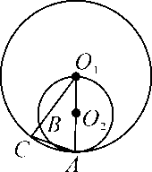

Slide 5
4．(3分)一个扇形的圆心角为120°，半径为3，则这个扇形的面积为________(结果保留π)．
5．(3分)已知扇形的面积为12π，半径等于6，则它的圆心角等于________度．
6．(3分)已知一扇形的弧长是4π，半径为3，那么这个扇形的面积是________．
7．(3分)扇形的圆心角为120°，弧长为6π cm，那么这个扇形的面积为__________．
3π
120
6π
27πcm²

Slide 6
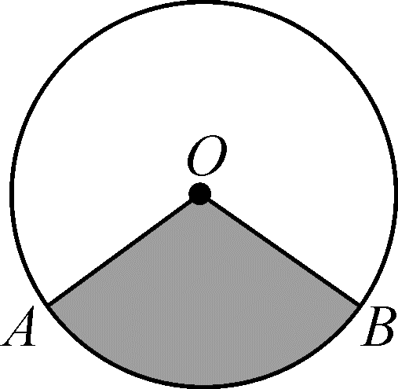
8．(3分)一个圆锥的侧面展开图是半径为4，圆心角为90°的扇形，则此圆锥的底面圆的半径为________．
1
B

Slide 7
10．(8分)如果圆锥底面的周长是20π，侧面展开后所得扇形的圆心角为120°，求该圆锥的侧面积和全面积．

Slide 8
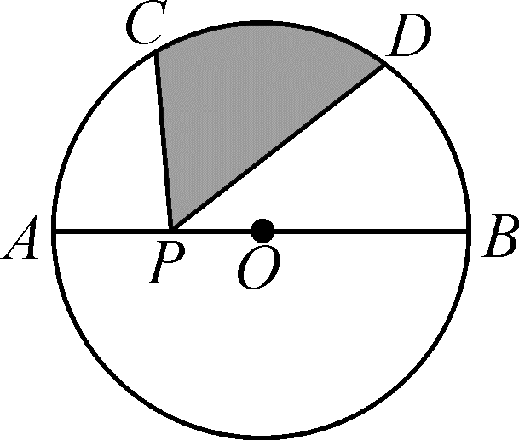
11．(2013·聊城)把地球看成一个表面光滑的球体，假设沿地球赤道绕紧一圈钢丝，然后把钢丝加长，使钢丝圈沿赤道处处高出球面16 cm，那么钢丝大约需要加长( )
A．10² cm B．10⁴ cm
C．10⁶ cm D．10⁸ cm
12．如图，半圆的直径AB＝10，P为AB上一点，点C，D为半圆上的三等分点，则图中阴影部分的面积等于________．
A

Slide 9
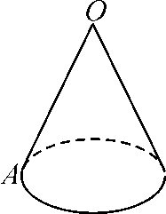
13．如图，圆锥的母线长OA＝8，底面的半径r＝2，若一只小虫从A点出发，绕圆锥的侧面爬行一周后又回到A点，则小虫爬行的最短路线的长是________．

Slide 10
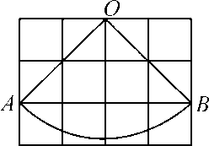
14．(10分)如图，已知每个小正方形的边长为1 cm，O，A，B都在小正方形顶点上，扇形OAB是某个圆锥的侧面展开图．
(1)计算这个圆锥侧面展开图的面积；
(2)求这个圆锥的底面半径．

Slide 11
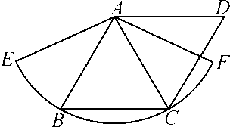

Slide 12
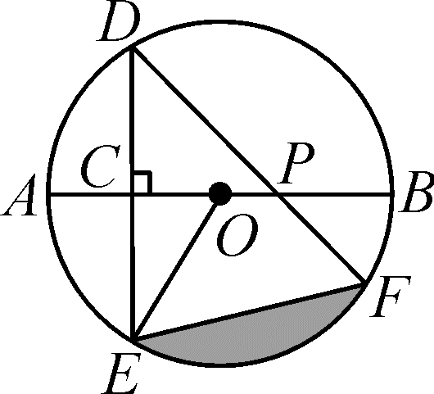

Slide 13
